Slide 1
M365アーキテクチャ 勉強会

Slide 2
目次
M365概要
Microsoft 365 Apps
Exchange
SharePoint
Teams
デバイス管理
アクセス管理
セキュリティ管理
PowerPlatform

Slide 3












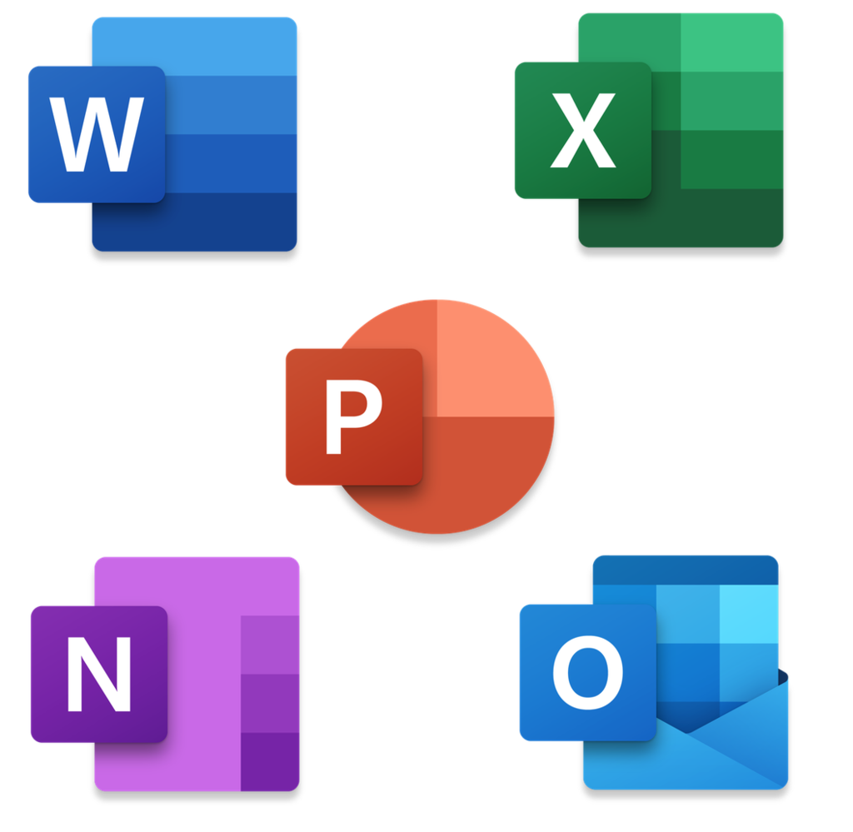
M365概要図
Azure AD
Exchange Online
プロバイダ
インターネット
SharePoint Online
Teams
自宅
Firewall
アクセス管理
プロキシサーバ
デバイス管理
セキュリティ管理
LAN
データセンター
支社
本社
配布ポイント
ADサーバ
AADCサーバ
MECMサーバ

Slide 4
Microsoft 365 Apps
デスクトップ版のOfficeアプリケーション。展開から運用までの概要を説明する。
展開フェーズ
運用フェーズ
更新
認証
制御

Slide 5
Microsoft 365 Apps 展開フェーズ
M365 AppsはODT(Office Deployment Tool)と呼ばれるMicrosoftの専用ツールを用いてダウンロード・インストールを行う。旧Officeからアップグレードする場合、ODTで旧Officeの削除も可能である。主要な展開方法を以下に述べる。
共有フォルダ
社内ファイルサーバ等に共有フォルダを作成し、各クライアントPCからインストーラを実行する。インストーラ作成にはODTが必要であり、インストールも管理者権限が必要。
資産管理システム
一般的な資産管理システムよりM365 Appsを展開する。インストーラ作成にはODTが必要であるが、インストール時の管理者権限は不要。
MECM
MECMサーバよりM365 Appsを展開する。ODTはMECMに含まれており、MECMのGUI操作でインストーラを作成できる。共有フォルダから展開するより容易であり、管理者権限も不要。

Slide 6
Microsoft 365 Apps 運用フェーズ（更新）
通常のOffice製品と異なり、定期的に新機能が追加される。3つの主要な更新チャネルがあり、それぞれサポート期間が異なる。
最新チャネル：新機能リリース次第、即時追加される。
月次エンタープライズチャネル：毎月新機能が追加される。
半期エンタープライズチャネル：年に2回新機能が追加される。
セキュリティ更新プログラムは毎月リリースされ、OS同様に累積パッチとなる。
（※）月次、半期チャネルの機能リリース時はセキュリティ更新プログラムも含めてリリースされる。

Slide 7
Microsoft 365 Apps 運用フェーズ（更新）
Microsoft 365 Appsの機能およびセキュリティ更新プログラムはWSUSで配布できない。このため、通常はMECMを利用するか、インターネットから直接取得する。
また、更新チャネルについては初期インストール時に設定するかグループポリシーで設定する。

Slide 8
Microsoft 365 Apps 運用フェーズ（認証）
M365 Appsでライセンス認証を行うには、Azure AD上に利用するユーザーで認証を行う必要がある。一般的にはオンプレ上のADユーザをAzure ADに同期し、M365 Appsのライセンスを割り当てる。

Slide 9
Power Platform
Officeや各種製品と連携しながらアプリ開発・業務自動化やデータ分析を行うことができるMicrosoftソリューション。
（※）M365 Enterpriseライセンスに応じて利用できる製品は異なる。

Slide 10




Power Platformのイメージ
フロントエンド
Power Apps
自動処理
分析
ボット
Power Automate
Power BI
Power Virtual Agent

Slide 11





Power Platformの利用イメージ①
②確認事項の提示
Teams
Power Virtual Agent
①PCの交換してほしいんだけど・・・
Power Apps
③申請書作成
Power BI
Edge
Power Automate
④申請書送付
サーバ
Outlook

Slide 12
Power Platformの利用イメージ②
④利用者に通知
Teams
Power Virtual Agent
③不備事項の指摘
Power Apps
①申請書提出
②申請書解析
Power BI
Edge
Power Automate
サーバ
Outlook

Slide 13
Power Platformの利用イメージ③
手順書のURLを通知
Teams
Power Virtual Agent
Power Apps
対応手順の提示
Power BI
Edge
Power Automate
特定の件名を判別
障害通知
サーバ
Outlook

Slide 14
Power Platformの利用イメージ④
Teams
Power Virtual Agent
会話データ蓄積
Power Apps
Power BI
自動化データ蓄積
Edge
データレイク
データ可視化
（平均対応時間等、KPI分析）
Power Automate
メールデータ蓄積
サーバ
Outlook

